Slide 1
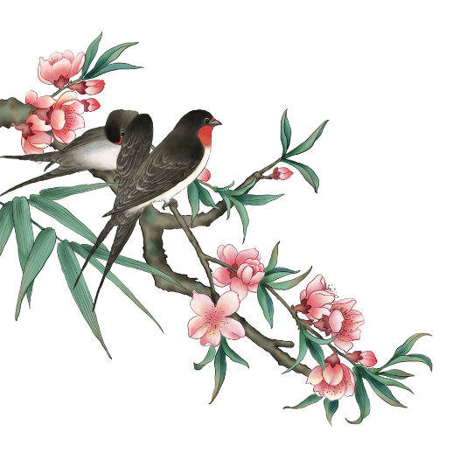


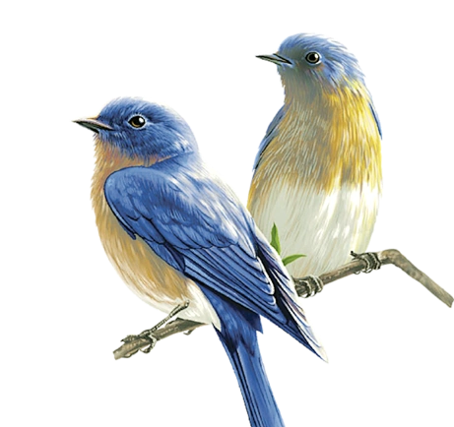


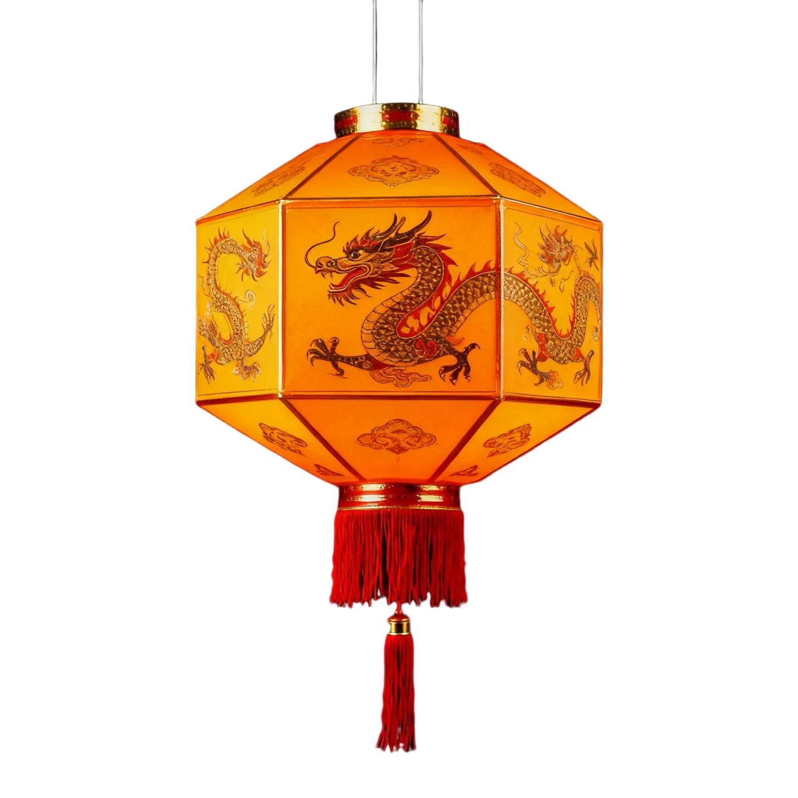
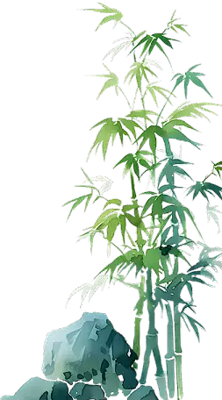
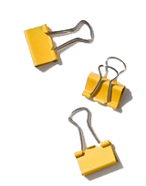





人教版物理九年级全册精做课件
人教版九年级物理第十三章《内能》综合练习题
一、填空题（每空2分，共20分）
1. 春天百花盛开，花香扑鼻，这是______现象，该现象说明分子在不停地做______运动。
2. 分子间同时存在相互作用的______和______，固体难以被压缩，是因为分子间______较大。
3. 改变物体内能的两种基本方式是______和______。
4. 水的比热容较大，生活中常利用这一特性取暖、降温，比热容是物质的一种______，与物质质量、吸放热多少______（选填“有关”或“无关”）。
二、选择题（每题4分，共20分）
5. 下列现象中，不能说明分子在不停运动的是（）
A. 糖水变甜 B. 酒香四溢 C. 尘土飞扬 D. 腌蛋变咸
6. 关于内能，下列说法正确的是（）
A. 0℃的物体没有内能 B. 温度越高，分子热运动越剧烈
C. 物体吸热温度一定升高 D. 内能大的物体温度一定高
7. 下列实例中，通过热传递改变内能的是（）
A. 钻木取火 B. 搓手取暖 C. 烧水升温 D. 锯木头锯片发热
8. 质量相同的水和砂石，吸收相同热量，砂石升温更快，是因为砂石（）
A. 质量小 B. 比热容小 C. 吸热多 D. 分子运动快
9. 关于温度、内能、热量，下列说法正确的是（）
A. 温度相同的物体，内能一定相同 B. 物体放出热量，内能一定减小
C. 运动越快的物体，内能越大 D. 热量是物体含有的能量
三、实验探究题（18分）
10. 如图所示，探究“不同物质的吸热能力”实验：
（1）实验中应取______（选填“质量”或“体积”）相同的水和食用油，用相同酒精灯加热。
（2）实验中通过______反映物质吸收热量的多少，该方法为转换法。
（3）加热相同时间，食用油升温更快，说明______的吸热能力更强，比热容更大。
（4）本实验说明：不同物质，升高相同温度，比热容大的物质吸收热量更______。
四、计算题（22分）
11. 质量为4kg的水，温度从15℃升高到35℃，求水吸收的热量。[c水=4.2×10³J/(kg·℃)]
12. 质量为2kg的金属块，吸收1.84×10⁴J的热量后，温度升高了2℃，求该金属的比热容。
五、简答题（20分）
13. 为什么沿海地区昼夜温差比内陆沙漠地区小？请用比热容知识解释。
参考答案
1. 扩散；无规则 2. 引力；斥力；斥力 3. 做功；热传递 4. 特性；无关
5.C 6.B 7.C 8.B 9.B
10.（1）质量 （2）加热时间长短 （3）水 （4）多
11. 解：Q吸=cmΔt=4.2×10³J/(kg·℃)×4kg×20℃=3.36×10⁵J
12. 解：c=Q吸/mΔt=1.84×10⁴J/(2kg×2℃)=4.6×10³J/(kg·℃)
13. 答：水的比热容比砂石大。白天吸收相同热量，海水升温慢；夜晚放出相同热量，海水降温慢，因此沿海地区昼夜温差更小。
第十三章 内能
单元复习
授课教师： .
班 级： 9年级（ ）班 .
时 间： .

Slide 2
知识结构
定义
物质的构成
分子动理论的初步知识
热量
扩散现象
比较不同物质
吸收热量的情况
分子热运动
影响因素
分子间的作用力
热量 比热容
定义
内能
内能
比热容
分子动理论
物理意义
定义
水的比热容
大的应用
影响因素
做功
改变内能的方式
热量的计算
热传递

Slide 3
热量 比热容
1.热量：在热传递过程中，传递________的多少叫作热量，用Q表示，热量的单位是________，符号为________。
2. 比热容的定义：一定质量的某种物质，在温度升高(或降低)时吸收(或放出)的________与它的________和升高(或降低)的温度乘积之________，叫作这种物质的比热容。
3.比热容的物理意义：反映物质吸热(或放热)本领。
4.比热容的特性：比热容是物质的一种特性，其大小取决于物质的______和_______。
热
焦耳
J
热量
质量
比
种类
状态
返回知识结构图

Slide 4
热量 比热容
5.比热容的符号：________；单位符号：________________。
6.水的比热容大的应用：a.暖气用水作传热介质；b.冷却液；c.傍晚往秧田灌水；d.人工湖调节气温等 。
7.热量的计算：物体温度升高时所吸收的热量Q_{吸}＝______________；物体温度降低时所放出的热量Q_{放}＝______________。
c
J/(kg·℃)
cm(t－t₀)
cm(t₀－t)
返回知识结构图

Slide 5
分子动理论的初步知识
1.分子动理论初步知识：常见的物质是由________、________等构成的(分子很小，用________m为单位来量度)；物质内的分子在不停地做__________________；分子之间存在_______力和_______力。
2.扩散：不同的物质在互相接触时彼此进入对方的现象，叫作扩散。影响扩散快慢的主要因素是________。扩散现象表明：分子之间有间隙；一切物质的分子都在___________________________。
分子
原子
10⁻¹⁰
热运动
引
斥
温度
不停地做无规则的运动
返回知识结构图

Slide 6
内能
1.内能：构成物体的所有分子，其热运动的________能与分子________能的总和，叫作物体的内能。
2.影响因素：一切物体，在任何情况下都具有内能。同一个物体，在相同物态下，温度升高时，分子热运动变剧烈，内能____________；温度降低时，内能_______。
动
势
增大
减小
返回知识结构图

Slide 7
内能
3.改变内能的方式
方式 | 实质 | 发生条件 | 实例 | 说明 | 联系
热传递 | 能量的转移 | 存在温度差 | a.用热水袋取暖；b.晒太阳； c.将水烧开； d.烤火御寒等 | 通过“高温→低温”判断是热传递改变物体的内能 | 做功和热传递在改 变物体的内能上是_______的
做功 | 能量的转化 | 外界对物体做功或物体对外做功 | a.钻木取火；b.搓手取暖；c.用活塞压缩气体； d.弯折铁丝，弯折处发热等 | 通过关键字词“搓手”“压缩 ”“摩擦 ”“锻打” 等判断是做功改变物体的内能
等效
返回知识结构图

Slide 8
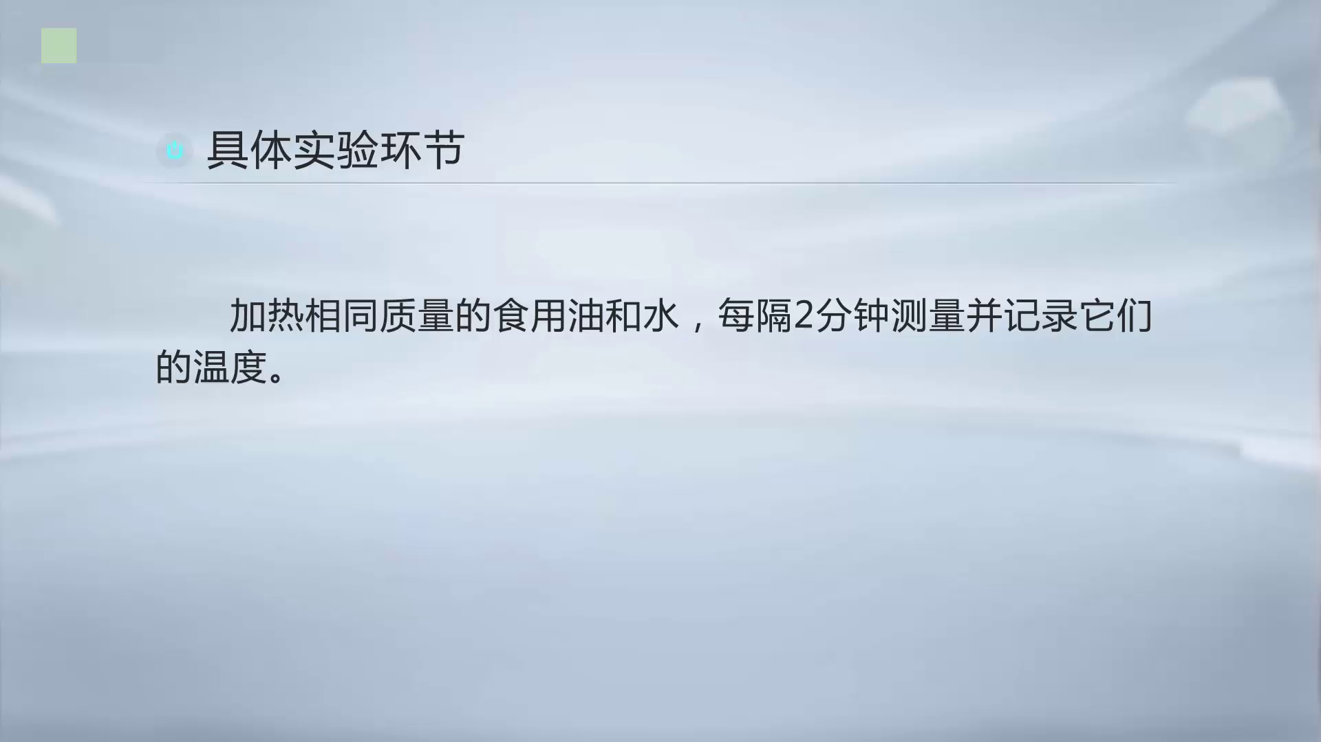
重点实验突破
实验 比较不同物质吸收热量的情况
【证据】
1.实验主要器材
(1)测量仪器：秒表、天平、_________
(2)组装顺序：____________
(3)选择相同的热源的目的：保证相同加热时间内____________相同
2.实验方法
(1)控制变量法：实验采用_______、_______相同的不同种类物质
温度计
自下而上
实验 比较不同物质吸收热量的情况
放出的热量
初温
质量
返回知识结构图

Slide 9
重点实验突破
(2)转换法：
a.通过观察___________________来判断物质的吸热能力，温度变化快的物质吸热能力________；
b.通过观察___________________所需要的加热时间来判断吸热能力的强弱，加热时间长的物质吸热能力________。
温度变化的快慢
弱
升高相同的温度
强
返回知识结构图

Slide 10
重点实验突破
3.设计实验数据记录表格如下, 每隔相同时间测量一次水和食用油的温度，并绘制出温度随时间变化的图像。
物质 | 质量m/kg | 初温t₀/℃ | 末温t/℃ | 升高的温度$$∆$$t/℃ | 加热时间t/min
返回知识结构图

Slide 11
重点实验突破
【解释】
4.实验结论：质量相同的不同物质，升高相同的温度，比热容大的物质吸收的热量________。
多
【交流】
5.用规格相同的电加热器对不同物质进行加热的好处：
①与酒精灯相比，更容易控制相同时间内提供的热量________；
②内部加热，热量损失________。
6.误差分析：测量值与真实值有差异是因为________________。
相同
少
存在热量损失
返回知识结构图

Slide 12
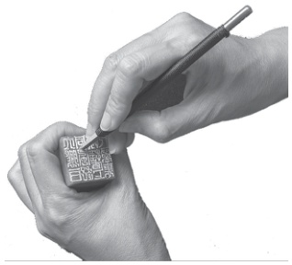
考点1 比热容及其应用
1. [2025·日照，多选] 篆刻艺术是中华艺术文
脉上的古老印记。如图，一位艺术家正在篆刻
一枚材质质地均匀的方章，与篆刻前相比，篆
刻后方章保持不变的物理量是( )
BD
A. 质量 B. 密度 C. 体积 D. 比热容

Slide 13
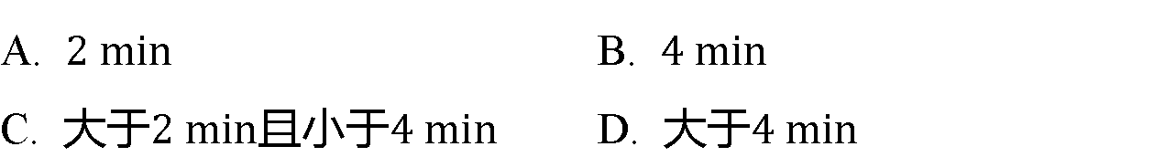
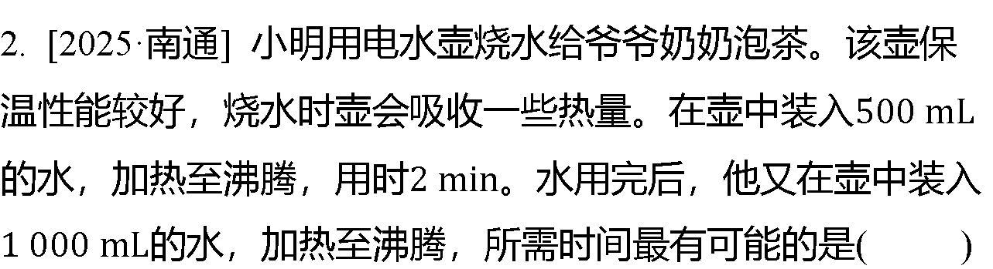
2. [2025·南通] 小明用电水壶烧水给爷爷奶奶泡茶。该壶保
温性能较好，烧水时壶会吸收一些热量。在壶中装入$$500 mL$$
的水，加热至沸腾，用时$$2 min$$ 。水用完后，他又在壶中装入
$$1 000 mL$$ 的水，加热至沸腾，所需时间最有可能的是( )
C
A. $$2 min$$ B. $$4 min$$
C. 大于$$2 min$$且小于$$4 min$$ D. 大于$$4 min$$

Slide 14
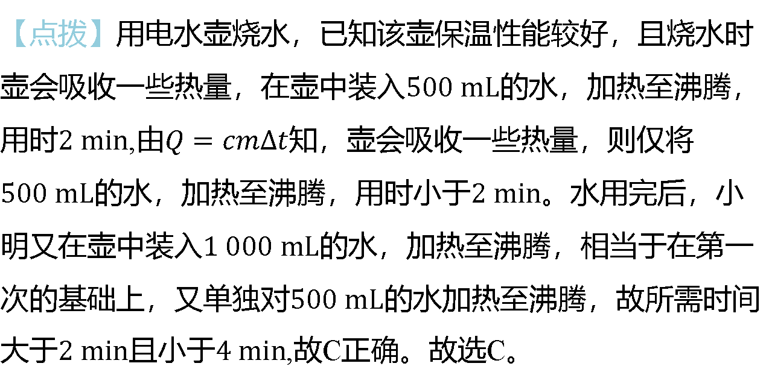
【点拨】用电水壶烧水，已知该壶保温性能较好，且烧水时
壶会吸收一些热量，在壶中装入$$500 mL$$ 的水，加热至沸腾，
用时$$2 min$$,由$$Q=cmΔt$$ 知，壶会吸收一些热量，则仅将
$$500 mL$$的水，加热至沸腾，用时小于$$2 min$$ 。水用完后，小
明又在壶中装入$$1 000 mL$$ 的水，加热至沸腾，相当于在第一
次的基础上，又单独对$$500 mL$$ 的水加热至沸腾，故所需时间
大于$$2 min$$且小于$$4 min$$ ,故C正确。故选C。

Slide 15

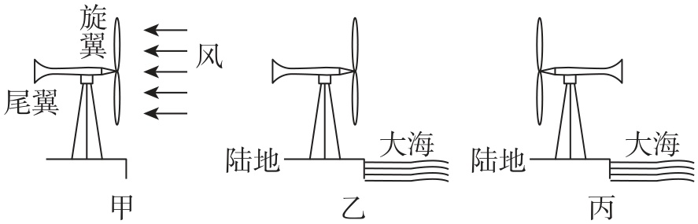
3. 家用小型风力发电机独特的尾翼结构，能
使其旋翼自动迎风，如图甲所示。海边，仅在海陆风因素的
影响下，图乙的情形通常发生在______，图丙所示的情形通
常发生在______。（均填“白天”或“夜晚”）
白天
夜晚

Slide 16
【点拨】水的比热容比泥土、沙石的大，白天太阳照射时，
水的温度上升得慢，陆地温度上升得快，热空气上升，冷空
气补充，风从海面吹向陆地，形成海风，所以白天风力发电
机旋翼朝向大海；反之，晚上风从陆地吹向海面，形成陆风，
所以夜晚风力发电机旋翼朝向陆地，故乙的情形通常发生在
白天，丙的情形通常发生在夜晚。

Slide 17
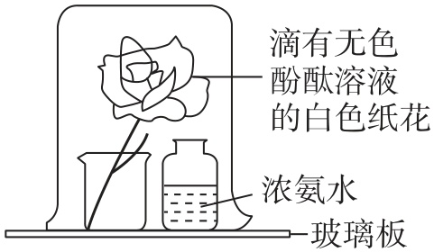
考点2 分子动理论
4. [2025·湖南] 如图所示的实验中，浓氨水和无色酚酞溶液
没有直接接触，但观察到纸花变红，这一现象表明( )
D
A. 分子间存在引力
B. 分子间存在斥力
C. 分子可以用肉眼观察
D. 分子在不停地做无规则运动

Slide 18
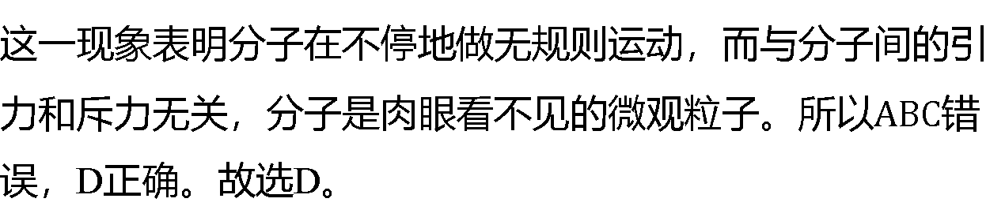
【点拨】氨分子从浓氨水中挥发出来，运
动到纸花上，与纸花上的无色酚酞溶液接
触，氨水显碱性，使无色酚酞溶液变红。
这一现象表明分子在不停地做无规则运动，而与分子间的引
力和斥力无关，分子是肉眼看不见的微观粒子。所以$$ABC$$ 错
误，D正确。故选D。

Slide 19
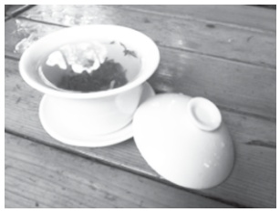
5.[2026·沈阳期中] 如图所示，把茶叶放入开
水中后，水会慢慢变色，水的温度越高，变色
越快，说明温度越高，________________越剧
分子无规则运动
烈。拿起杯盖，杯盖内表面会沾有很多小水珠不掉落，这说
明分子间存在______（填“引力”或“斥力”）。
引力

Slide 20
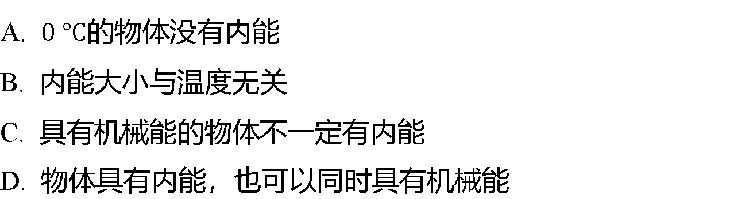
考点3 内能及其改变
D
6. [2025·连云港] 关于内能，下列说法正确的是( )
A. $$0 ℃$$ 的物体没有内能
B. 内能大小与温度无关
C. 具有机械能的物体不一定有内能
D. 物体具有内能，也可以同时具有机械能

Slide 21
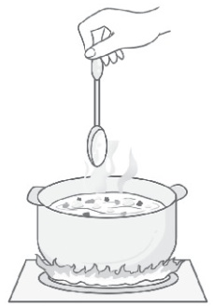
7. [2025·广州] 如图，从热汤中取出的金属勺子，由烫手到
不烫手的过程，其内能( )
D
A. 逐渐增加 B. 保持不变
C. 通过做功改变 D. 通过热传递改变

Slide 22
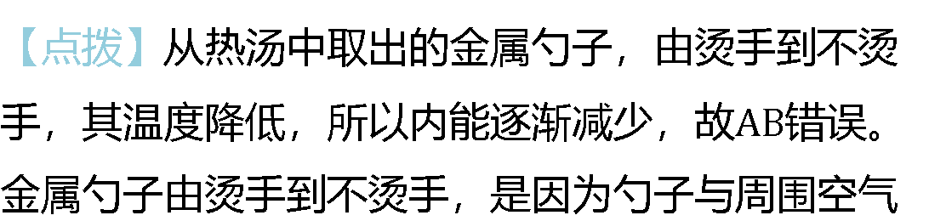
【点拨】从热汤中取出的金属勺子，由烫手到不烫
手，其温度降低，所以内能逐渐减少，故$$AB$$ 错误。
金属勺子由烫手到不烫手，是因为勺子与周围空气
存在温度差，勺子向空气中散热，内能减小，这是通过热传
递的方式改变内能的，故C错误，D正确。故选D。

Slide 23

8. 艾灸是中华医学的瑰宝，利用艾条燃烧
放出的热量刺激人体穴位，能够达到防病治病的目的。物体
从外界吸热时，自身的内能______增大，温度________升高。
（均填“一定”或“不一定”）
一定
不一定

Slide 24
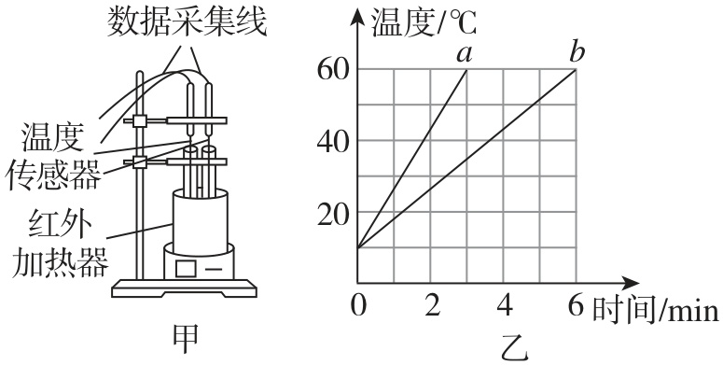
考点4 比较不同物质吸收热量的情况
9.某同学用如图甲所示的实验装置比较不同物质的比热容。
在计算机上可以得到相应的实验图线，如图乙所示。

Slide 25
质量相同
（1）两个试管中必须盛有__________（填“体积相同”或“质
量相同”）的水和食用油。

Slide 26
（2）用同一个红外加热器的目的是使水和食用油在相同时
间内______________（填“升高相同的温度”或“吸收热量相
同”）。
吸收热量相同

Slide 27

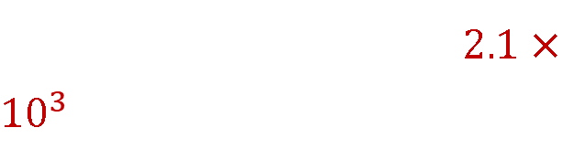

（3）图线___（填“$$a$$”或“$$b$$ ”）
表示水的温度随时间变化的规
律。食用油的比热容为______
____$$J/(kg⋅℃)$$ 。
$$b$$
$$2.1×{10}^{3}$$

Slide 28
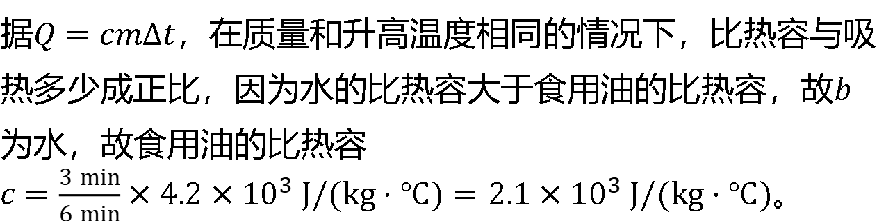
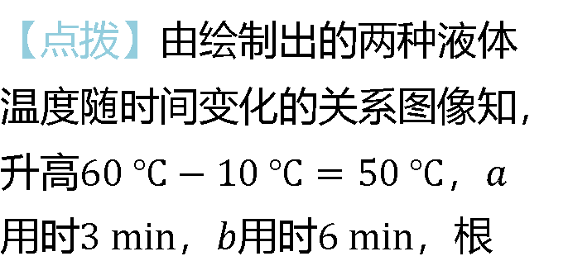
【点拨】由绘制出的两种液体
温度随时间变化的关系图像知，
升高$$60 ℃−10 ℃=50 ℃$$，$$a$$
用时$$3 min$$，$$b$$用时$$6 min$$ ，根
据$$Q=cmΔt$$ ，在质量和升高温度相同的情况下，比热容与吸
热多少成正比，因为水的比热容大于食用油的比热容，故$$b$$
为水，故食用油的比热容
$$c=\frac{3 min}{6 min}×4.2×{10}^{3} J/(kg⋅℃)=2.1×{10}^{3} J/(kg⋅℃)$$ 。

